Slide 1
Executieve Functies
Wat zijn het en wat doe
je ermee?

Slide 2
Wat zijn EF?
Executieve functies zijn vaardigheden die je nodig hebt om te handelen.
Het zijn de regelfuncties van het brein. Deze functies hebben we continu nodig om de dag door te komen.

Slide 3
Uitvoerende aandacht
Executieve functies horen bij je denkvermogen. Het zijn denkprocessen die nodig zijn om activiteiten te plannen, te regelen en te doen. Je kunt ze zien als een ‘kapitein’ op een schip. Ze helpen bij alle soorten taken, op school en daarbuiten.
Ze zorgen ervoor dat taken efficiënt en doelgericht voor elkaar krijgt en dat je daarbij ook rekening kunt houden met anderen.
De executieve functies worden ook wel de uitvoerende aandacht genoemd.

Slide 4
Er zijn er 11
Voor de executieve functies worden soms heel lastige woorden gebruikt. Daarom staat achter die woorden soms een betekenis erbij. Op de volgende 2 sheets leggen we de functies verder uit.
Gedragsvaardigheden 6. Emotieregulatie (emoties controleren) 7. Reactie-inhibitie (denken dan doen) 8 Volgehouden aandacht (aandacht erbij houden) 9. Taakinitiatie (starten) 10. Doelgericht doorzettingsvermogen (doelen halen) 11. Flexibiliteit (flexibel zijn)
Denkvaardigheden 1. Plannen 2. Timemanagement (tijd verdelen) 3. Werkgeheugen (onthouden) 4. Organiseren 5. Metacognitie (ken jezelf)

Slide 5
Wat zijn de denkvaardigheden?

Slide 6
Wat zijn de gedragsvaardigheden?

Slide 7
Deze executieve functies kunnen een rol spelen als je een nieuwe route moet lopen in een stad of dorp. Kun jij voor elke functie uitleggen waarom dat zo is?
PLANNEN
ONTHOUDEN
ORGANISEREN
JEZELF KENNEN
EMOTIES CONTROLEREN
FLEXIBEL ZIJN

Slide 8
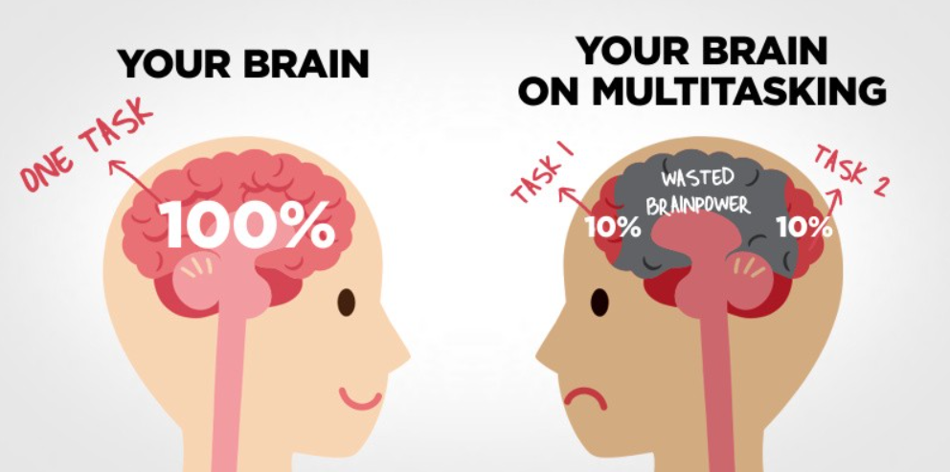
Soms lukt niet alles
‘Waarom ben ik alweer mijn boek vergeten?’
‘Waarom lukt het me niet om aan het werk te gaan?’
‘Waarom ben ik te laat begonnen met het maken van dit werkstuk?’
Iedereen worstelt wel eens met dit soort vragen.
Vaak ligt de oorzaak bij de executieve functies.
Het is daarom voor jou belangrijk te weten:
wat de executieve functies zijn
welke executieve functies je nog kan verbeteren en hoe.
Hier besteden we in het WereldOnderwijs tijd aan.

Slide 10
Opdracht: invullen vragenlijst
Vul de vragenlijst in die je van de reisleider krijgt.
Lees goed de tekst bovenaan de eerste bladzijde.
Vul de vragenlijst zo eerlijk mogelijk in. Bedenk je: de vragenlijst gaat over wie jij bent, er is dus geen goed of fout, het is zoals jij het ervaart en vindt.
Bepaal na het optellen van je scores welke functies bij jou hoog scoren en welke nog laag.
Beantwoord voor jezelf, in stilte, de vraag: Aan welke functie(s) zou ik het beste kunnen gaan werken?

Slide 12
Nuttige websites
https://zienindeklas.nl
https://wij-leren.nl/executieve-functies.php
https://gedragsproblemenindeklas.nl/executieve-functies/
https://talentstimuleren.nl/thema/stimulerend-signaleren/executieve-vaardigheden
https://jufmaike.nl/executieve-functies-eigenlijk/
https://praktijkschrijer.nl/images/downloads/tips-voor-ouders-van-kinderen-met-zwakke-EF.pdf
https://platformmindset.nl/
https://blijvenleren.net/downloads/
https://www.vernieuwenderwijs.nl/wijs-in-60-seconden-executieve-functies/

